Slide 1
«Разработка и создание кондитерского изделия «TOPI – вафли нового вкуса» на основе топинамбура с обогащением растительными компонентами»
Интенсив университет 20.35 «От идеи к прототипу»
Инициативная разработка
КОМАНДА «АгентТоп»
Наставник команды: Савенок Наталья Анатольевна, старший преподаватель кафедры плодоовощеводства и декоративного садоводства ФГБОУ ВО СПбГАУ.
Санкт-Петербург 2025

Slide 2

Проблема и актуальность проекта
Современное общество сталкивается с растущими проблемами, связанными с неправильным питанием, что приводит к увеличению числа заболеваний, таких как ожирение, диабет, сердечно-сосудистые заболевания и другие хронические состояния. Потребление высококалорийной, обработанной пищи, частые перекусы и недостаток свежих овощей и фруктов становятся нормой для многих людей.
Актуальность:
1. Здоровые перекусы могут существенно улучшить качество жизни и снизить риск развития различных заболеваний;
2. В условиях растущей заболеваемости и увеличения расходов на здравоохранение, инвестиции в профилактику через правильное питание становятся не только целесообразными, но и необходимыми для улучшения общественного здоровья.

Slide 3
Как уже решается проблема
Для решения проблем, связанных с неправильным питанием и распространением связанных с ним заболеваний, такие как ожирение, диабет и сердечно-сосудистые патологии, государства и международные организации предпринимают ряд мер:
Основные направления действий:
Государственная политика и законодательство Принятие законов, регулирующих состав продуктов питания (ограничение содержания соли, сахара, насыщенных жиров). Маркировка товаров, позволяющая потребителям легко идентифицировать полезные и вредные компоненты.
Образование и пропаганда здорового образа жизни Информационные кампании в средствах массовой информации, социальные сети и рекламные материалы. Проведение образовательных программ в школах и детских садах по вопросам правильного питания. Формирование культуры здорового образа жизни через медицинские учреждения и фитнес-программы.
Разработка национальной стратегии здравоохранения
Научные исследования и разработки
Инновации в сельском хозяйстве и пищевой промышленности

Slide 4

Решение
Нашим решением данной проблемы является наш продукт и популизация ему подобных. Своим примером мы показываем что полезные продукты могут быть не только полезные, но и вкусные

Slide 5
Актуальность проблемы
По статистике за 2023 год избыточную массу тела имели 2,5 миллиарда взрослых людей (в возрасте 18 лет и старше). Из них 890 миллионов человек страдали ожирением.
Именно поэтому наш продукт имеет свою уникальность, он является здоровым перекусом, кроме того в нем будет много витаминов.

Slide 6


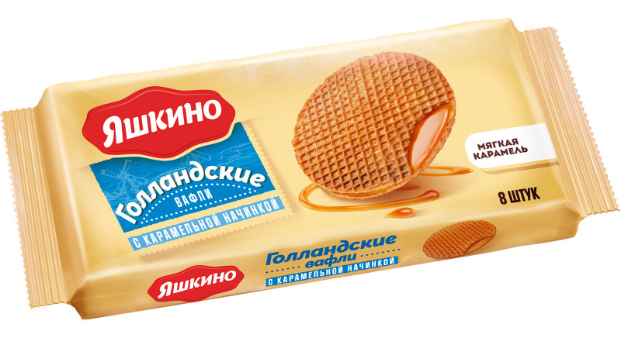
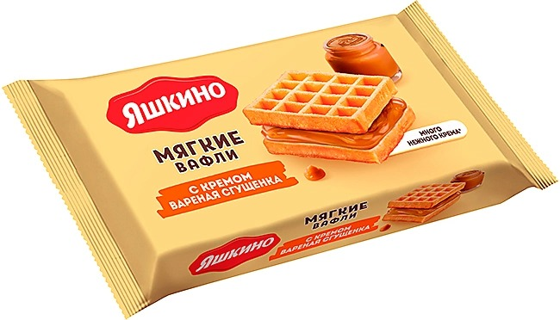
Аналоги
Косвенные аналоги
Прямых аналогов у нашего продукта нет

Slide 7



Целевая аудитория
Взрослые и дети
старше 3 лет
Люди, любящие новые вкусы, разнообразные перекусы
Для людей страдающих
диабетом

Slide 8
Результаты опроса

Slide 9
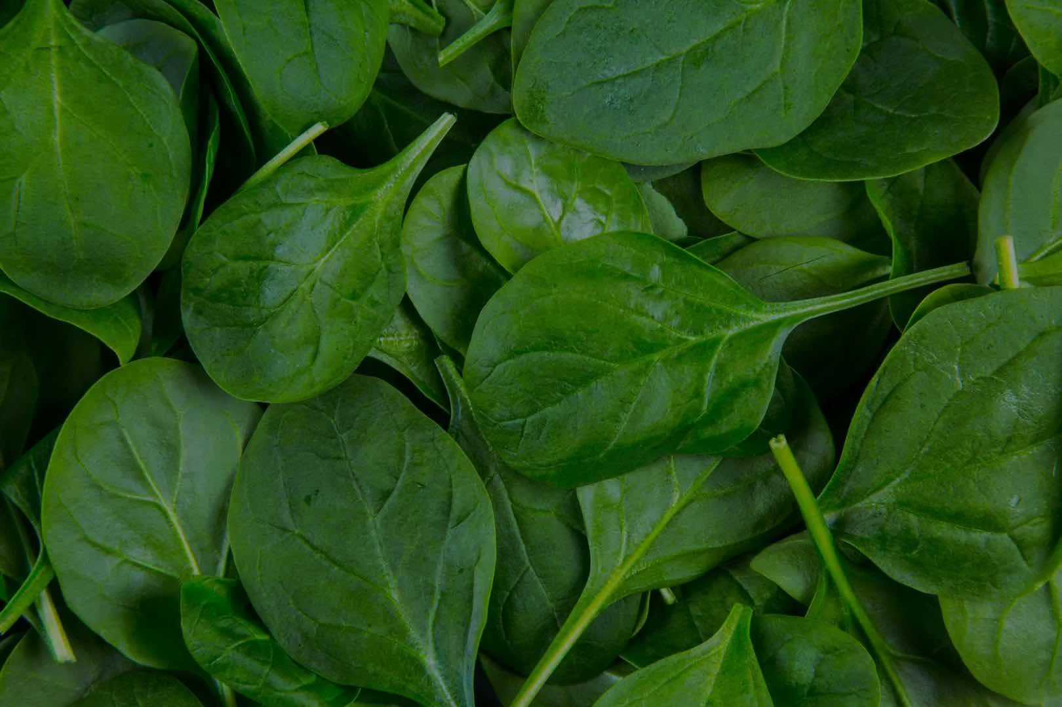
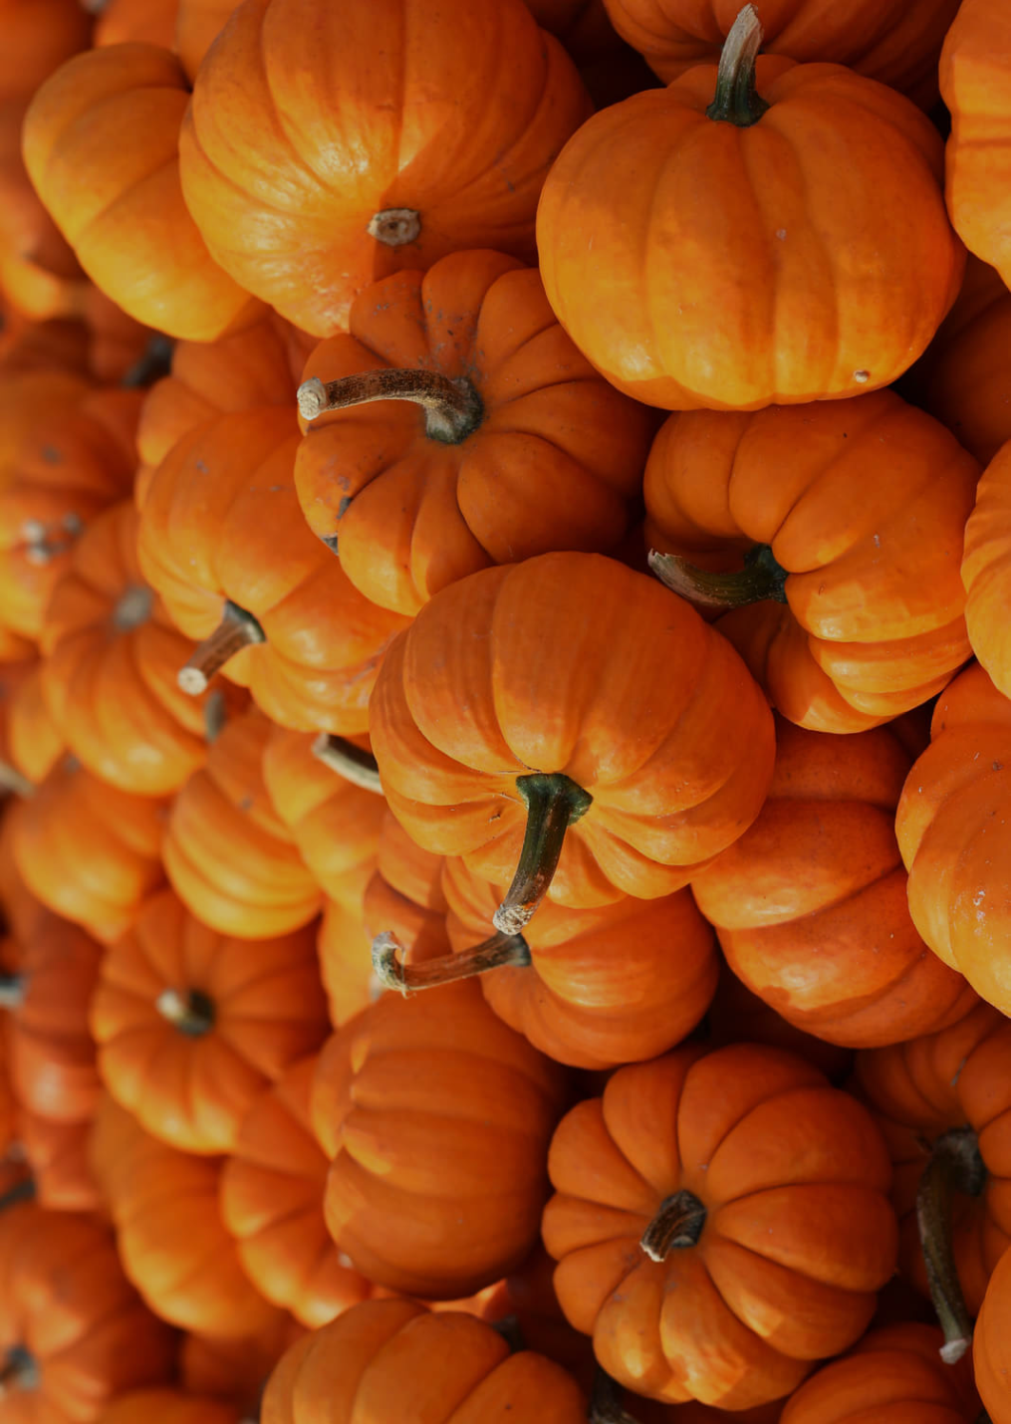
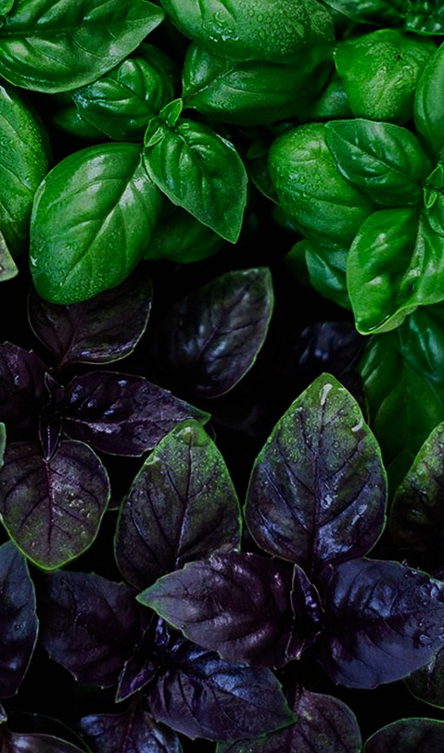
Рецептура различных вкусов и видов вафель
Со шпинатом
Мука нутовая
Кокосовое масло
Базилик и мята
Мука нутовая
Базилик
Тыква и корица
Мука нутовая
Свежая тыква
Порошок топинамбура
Соль
Дрожжи
Сироп топинамбура без сахара
Шпинат свежий
Порошок топинамбура
Кокосовое масло
Соль
Дрожжи
Сироп топинамбура без сахара
Итальянские травы
Порошок топинамбура
Кокосовое масло
Соль
Дрожжи
Сироп топинамбура без сахара
Корица

Slide 10
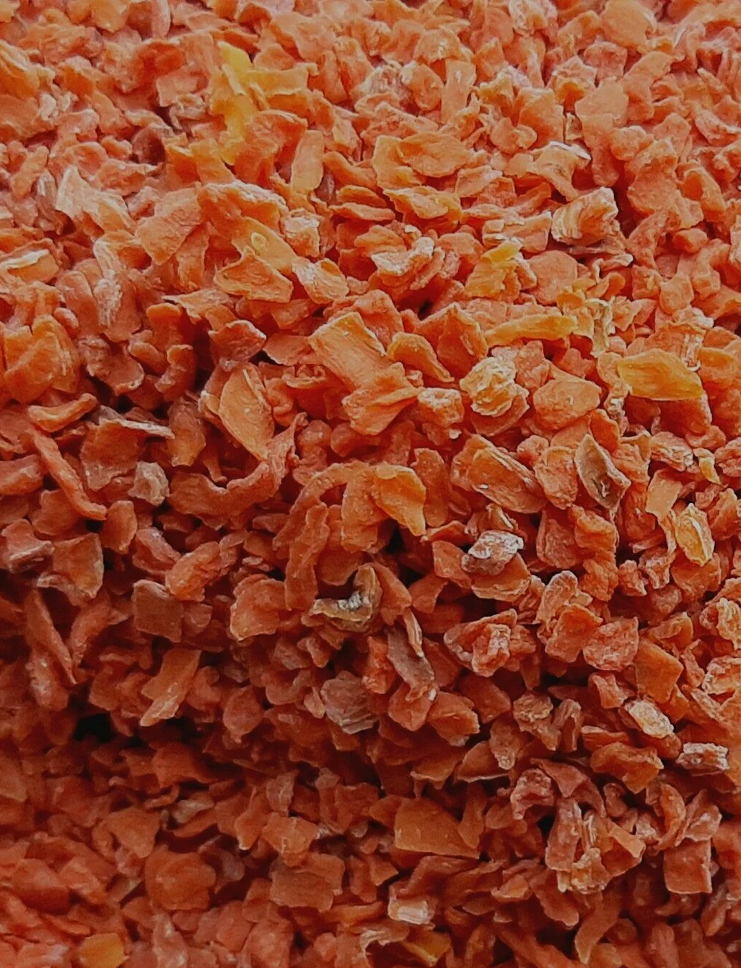
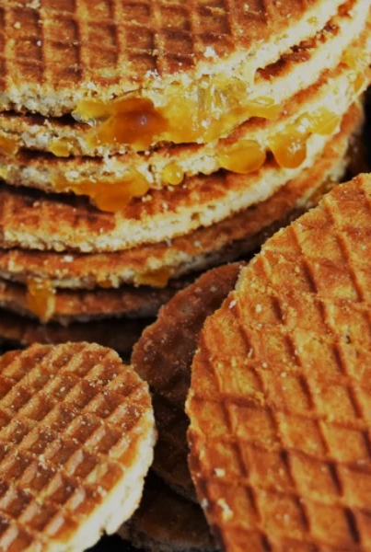
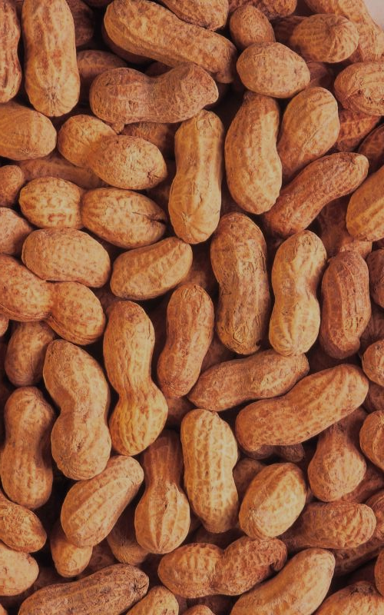
Рецептура различных вкусов и видов вафель
Морковь сушеная
Мука нутовая
Морковь сушенная
Ореховая
Мука нутовая
Арахис
Классическая
Мука нутовая
Порошок топинамбура
Кокосовое масло
Соль
Дрожжи
Сироп топинамбура без сахара
Порошок топинамбура
Кокосовое масло
Соль
Дрожжи
Сироп топинамбура без сахара
Порошок топинамбура
Кокосовое масло
Соль
Дрожжи
Сироп топинамбура без сахара

Slide 11
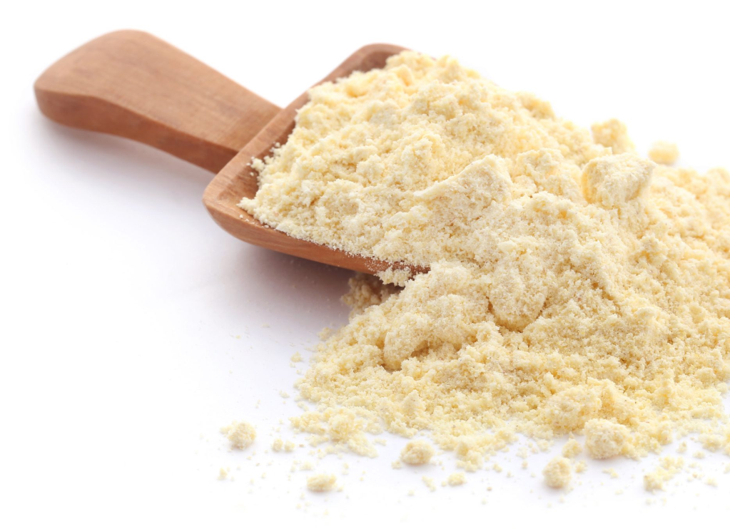
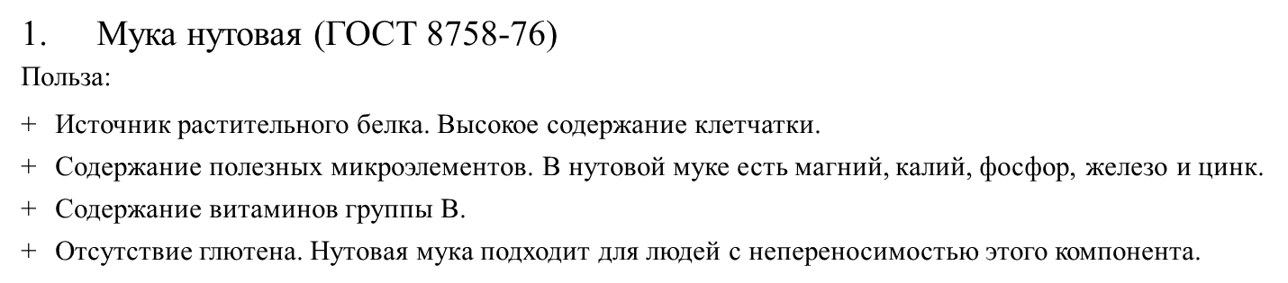
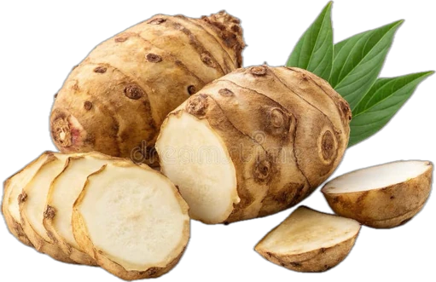
Растительные компоненты для создания вафель
Порошок топинамбура(ГОСТ 32790-2014)
Польза:
Снижение уровня сахара в крови. Инулин, содержащийся в топинамбуре, связывается с глюкозой и не даёт ей всасываться, за счёт чего уменьшается концентрация сахара в крови.
Улучшение пищеварения.
Стимуляция роста костной ткани.
Укрепление иммунитета. Инулин стимулирует размножение полезных бифидобактерий, а эти микроорганизмы синтезируют иммуномодуляторы.
Защита сердечно-сосудистой системы. Нормализует уровень триглицеридов, холестерина, фосфолипидов в крови, снижая риск развития атеросклероза.
Очищение печени. Топинамбур помогает выводить из организма соли тяжёлых металлов, токсины, радионуклиды, пестициды.

Slide 12
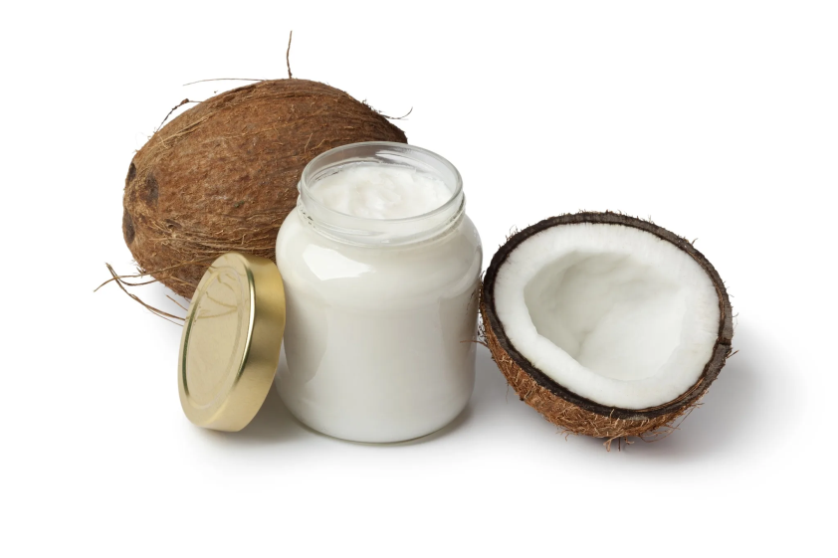
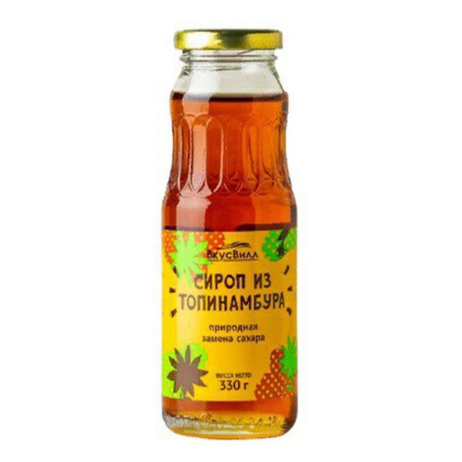
Растительные компоненты для создания вафель
3. Кокосовое масло (ГОСТ 10766-64)
Польза:
Антибактериальные и противовоспалительные свойства. Благодаря большому количеству лауриновой кислоты в составе кокосовое масло обладает ярко выраженным противовоспалительным, бактерицидным, а также противогрибковым действием.
Антиоксидантные свойства. Кокосовое масло предупреждает преждевременное старение, при этом оказывая на организм успокаивающее, антистрессовое и расслабляющее действие.
Польза для желудочно-кишечного тракта.
4. Сироп топинамбура без сахара (ГОСТ Р Р52349-2005)
Польза:
Польза для желудочно-кишечного тракта. Инулин, содержащийся в топинамбуре, способствует росту полезной кишечной микрофлоры и улучшению пищеварения. Пектин в составе сиропа положительно влияет на перистальтику кишечника и предупреждает возникновение запоров.
Польза для иммунитета. Витамин С, который содержится в топинамбуре, помогает укрепить иммунную систему организма и защитить его от простудных заболеваний и инфекций.
Польза для сердечно-сосудистой системы. Калий, магний и другие минералы, содержащиеся в топинамбуре, способствуют нормальной работе сердца и сосудов.
Низкое содержание фруктозы, сахарозы и глюкозы. Это уменьшает риск некоторых болезней: диабета 2 типа, ожирения.

Slide 13
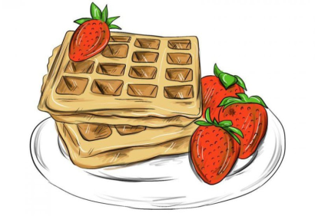


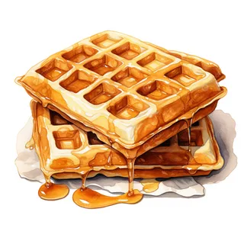
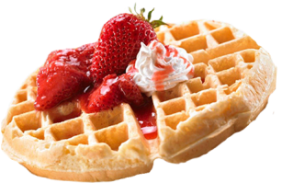
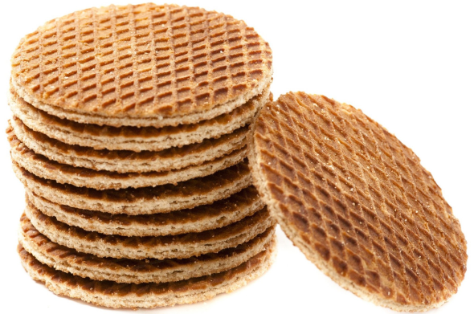
Схема приготовления продукта
1. Подготовка растительных компонентов, мойка, сушка и измельчение
2. Смешивание ингредиентов согласно граммовке в рецептуре
3. Выпекание и нанесение между двумя вафлями начинку - сироп топинамбура
4. После застывания упаковываем
5. Готово к продаже

Slide 14
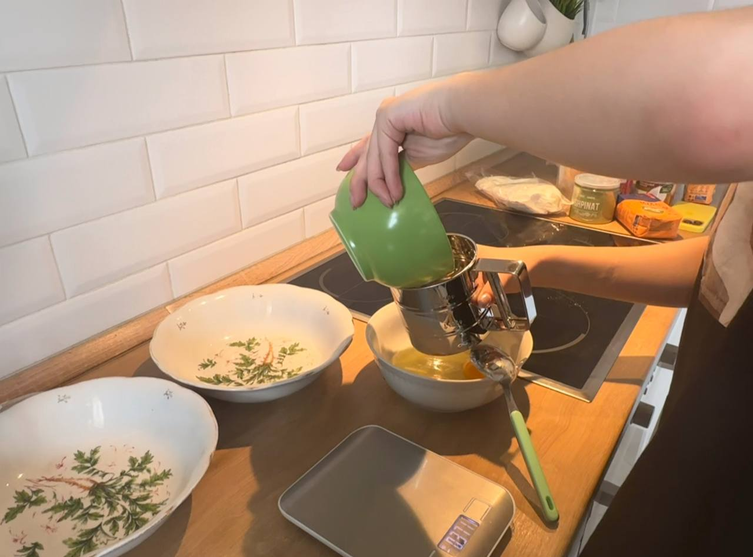
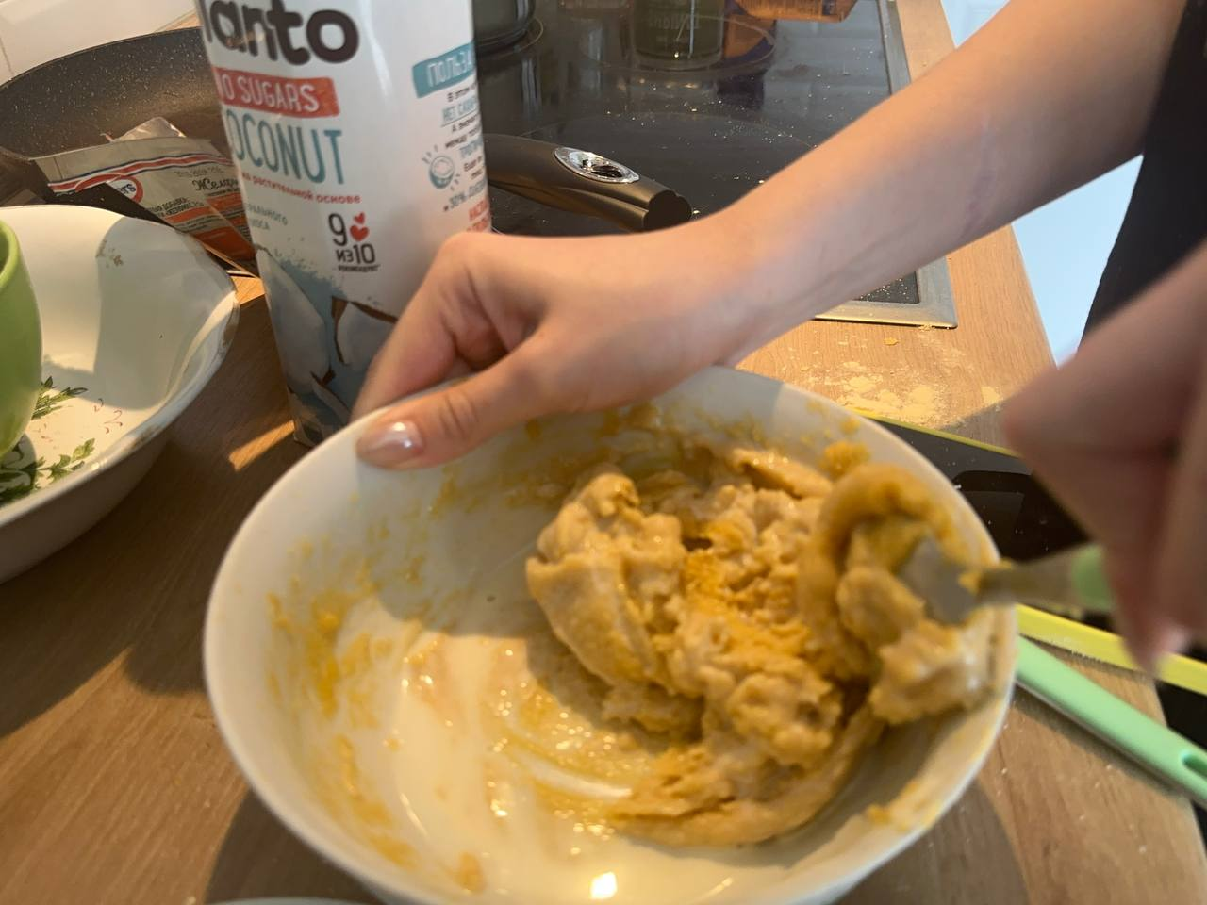
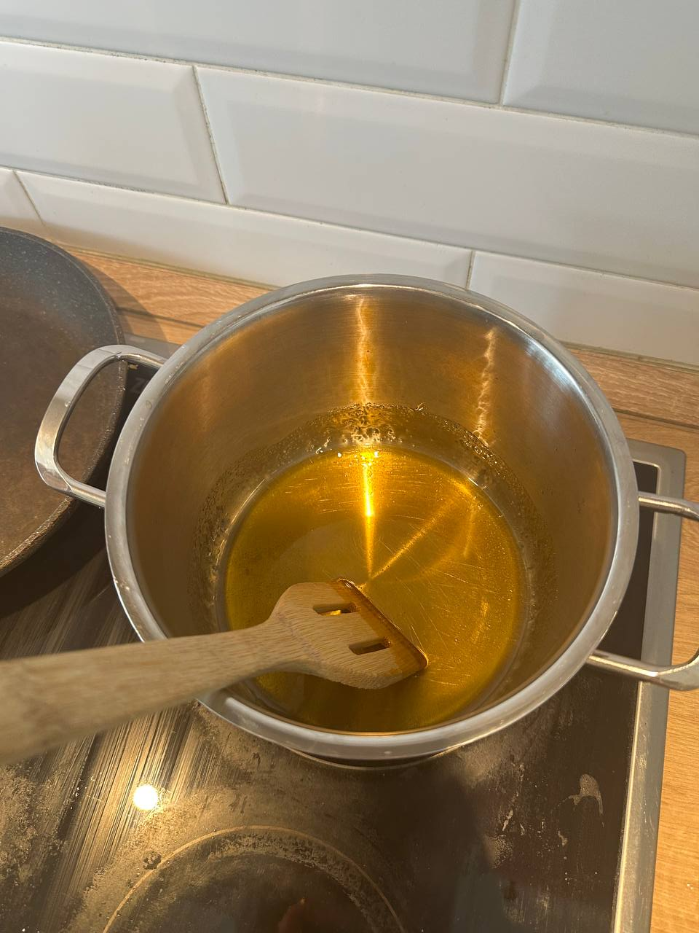
Технология приготовления продукта

Slide 15
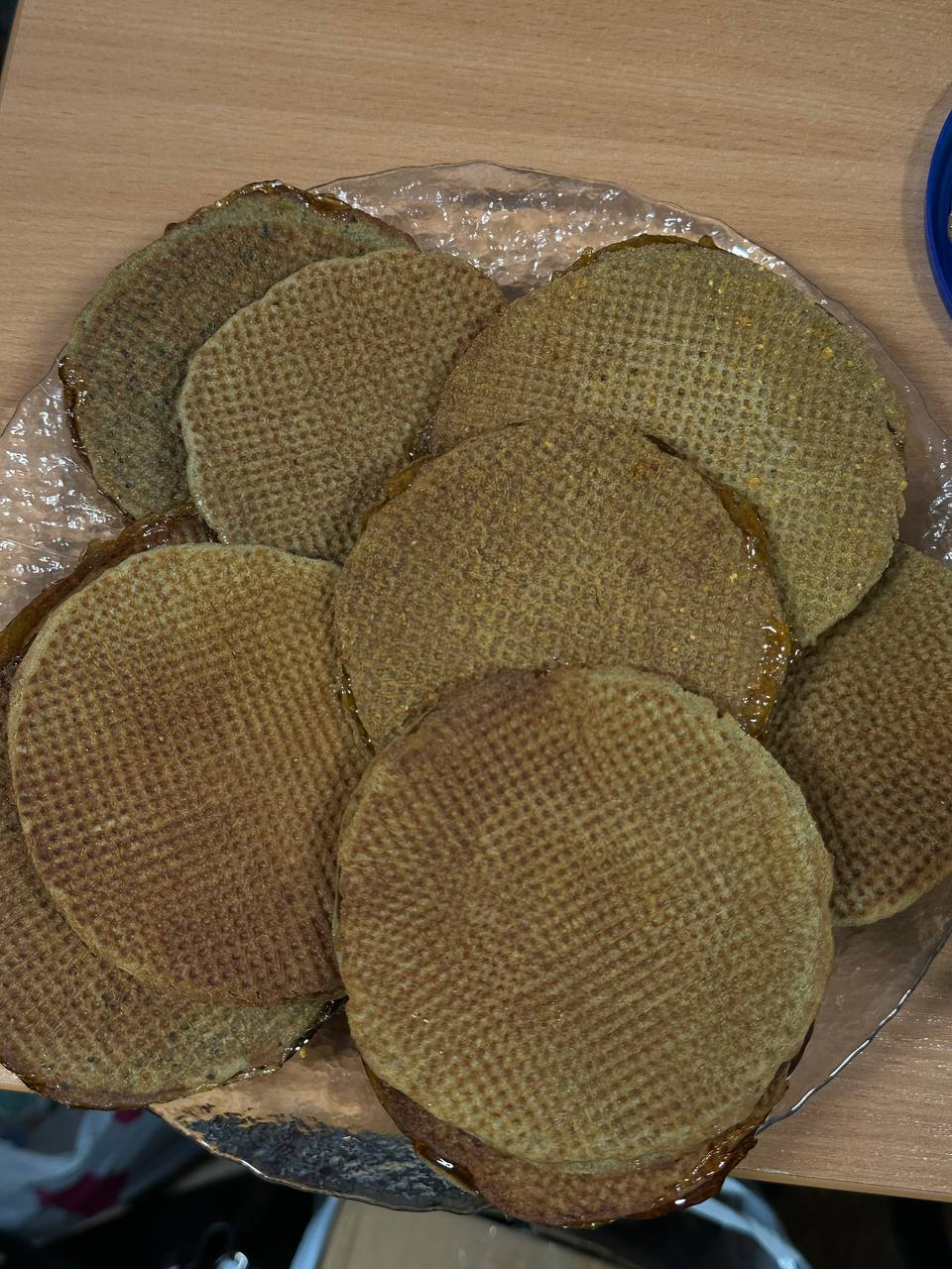
Вид готовой продукции

Slide 16
Органолептическая оценка качества готового продукта
Показатели | Варианты
 | Образец №1 Голландские вафли со шпинатом | Образец №2 Голландские вафли с базиликом и мятой | Образец №3 Голландские вафли с добавлением свежей тыквы | Образец №4 Голландские вафли с морковью
Цвет | Вафли имеют равномерный, слегка золотисто-зелёный цвет. Наличие шпината придаёт тесту характерный зеленоватый оттенок, без признаков подгорелостей или неравномерной прожарки. | Вафли имеют ровный зелено-бежевый оттенок. Базилик и травы придают тесту зелёные вкрапления. Цвет однородный, без подгорелостей или неравномерной окраски. | Равномерный оранжево-золотистый оттенок. Приятный, характерный для тыквы, без подгорелостей.. | Равномерный светло-оранжевый с золотистым оттенком, видны вкрапления моркови. Приятный, натуральный цвет, без признаков подгорания.
Консистенция | Вафли умеренно плотные, снаружи — слегка хрустящие, внутри — мягкие и эластичные. Сироп из топинамбура делает прослойку вязкой и тягучей, хорошо соединяющей половинки вафель. Хорошо удерживают форму при разламывании. | Вафли умеренно плотные, снаружи — слегка хрустящие, внутри — мягкие и эластичные. Сироп из топинамбура делает прослойку вязкой и тягучей, хорошо соединяющей половинки вафель. Хорошо удерживают форму при разламывании. | Вафли умеренно плотные, снаружи — слегка хрустящие, внутри — мягкие и эластичные. Сироп из топинамбура делает прослойку вязкой и тягучей, хорошо соединяющей половинки вафель. Хорошо удерживают форму при разламывании. | Вафли умеренно плотные, снаружи — слегка хрустящие, внутри — мягкие и эластичные. Сироп из топинамбура делает прослойку вязкой и тягучей, хорошо соединяющей половинки вафель. Хорошо удерживают форму при разламывании.
Запах | Аромат насыщенный, сбалансированный: ощущаются нотки шпината, сладковатый, карамельно-фруктовый аромат сиропа топинамбура. Посторонние запахи отсутствуют. | Аромат яркий и пряный: преобладают ноты базилика и смеси итальянских трав (орегано, тимьян, розмарин), с лёгким сладковато-карамельным акцентом. Запах свежий и насыщенный. | Нежный аромат свежей тыквы с лёгкой сладостью и карамельными нотами топинамбура. | Лёгкий, натуральный аромат. Морковь чувствуется меньше, чем карамельно-сладкие ноты топинамбура.
Вкус | Вкус гармоничный, с ярко выраженным шпинатным послевкусием. Тесто имеет слегка ореховый, сладковатый вкус. Присутствует лёгкое послевкусие, напоминающее мёд или карамель. В целом вкус мягкий, естественный, без приторности. | Вкус оригинальный и многослойный: ощущается нежная сладость сиропа топинамбура, сочетающаяся с ароматной пряностью трав и лёгкой горчинкой базилика. Послевкусие пряное, с приятной сладкой ноткой. Вкус хорошо сбалансирован: ни сладость, ни специи не доминируют. | Сбалансированный, умеренно сладкий. Ощущается мягкая тыквенная мякоть и медовое послевкусие от сиропа топинамбура. | Умеренно сладкий, с характерным морковным привкусом и медовым послевкусием от сиропа топинамбура. Вкус нежный и гармоничный.

Slide 17
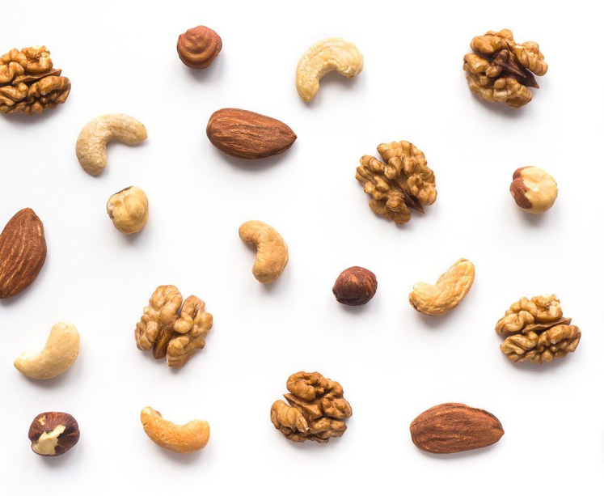

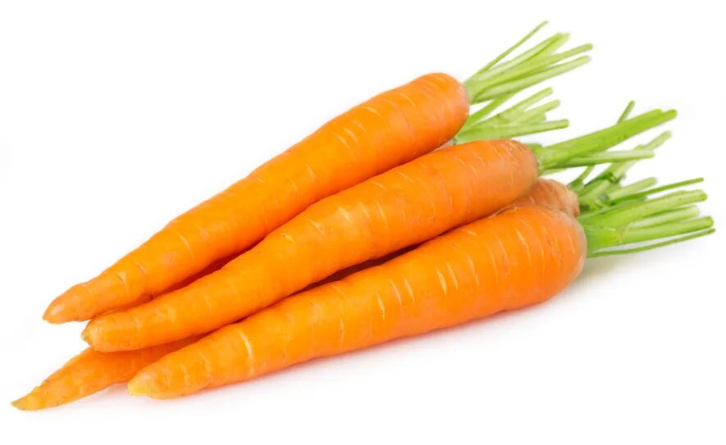
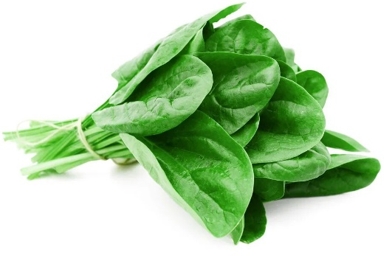
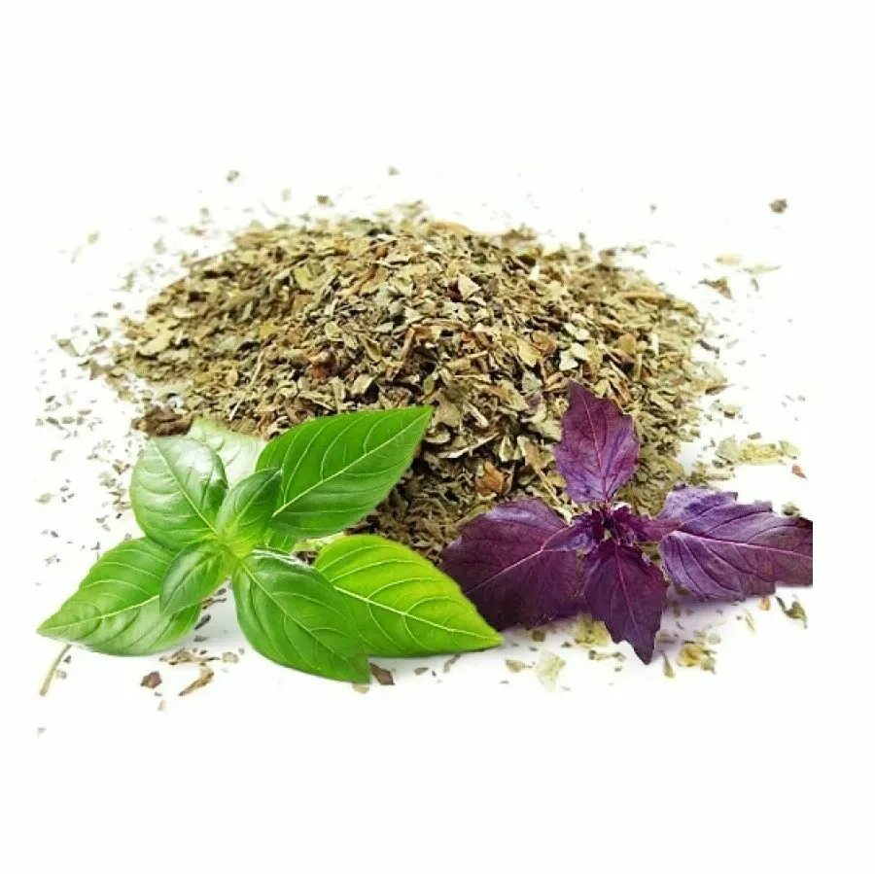
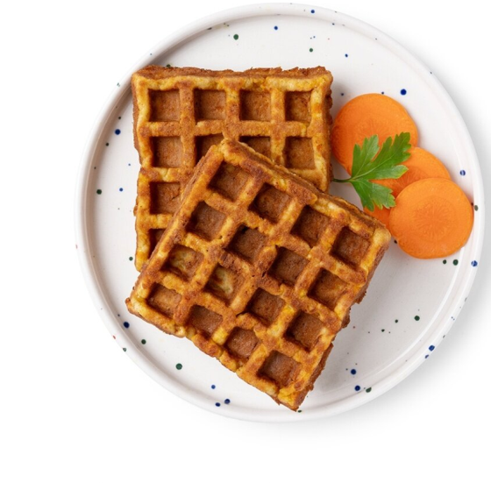
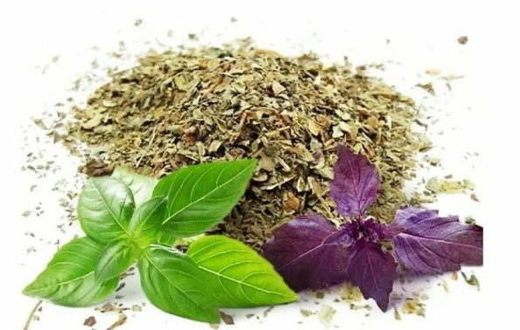
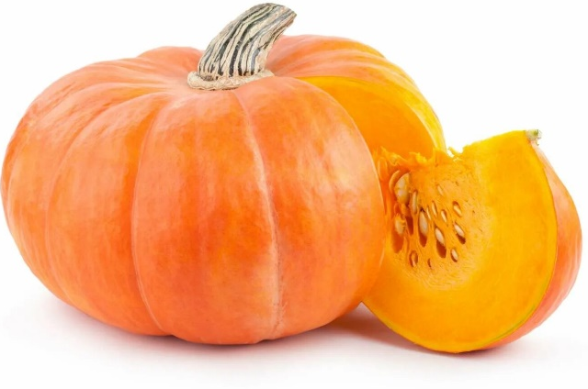
Органолептическая оценка качества готового продукта
Показатели | Варианты
 | Образец №1 Голландские вафли с орехами | Образец №2 Голландские вафли на основе топинамбура
Цвет | Золотисто-коричневый, с тёплым оттенком. Ореховые вкрапления заметны, цвет равномерный. | Золотисто-светло-коричневый, однородный. Естественный оттенок, характерный для топинамбура.
Консистенция | Вафли умеренно плотные, снаружи — слегка хрустящие, внутри — мягкие и эластичные. Сироп из топинамбура делает прослойку вязкой и тягучей, хорошо соединяющей половинки вафель. Хорошо удерживают форму при разламывании. | Вафли умеренно плотные, снаружи — слегка хрустящие, внутри — мягкие и эластичные. Сироп из топинамбура делает прослойку вязкой и тягучей, хорошо соединяющей половинки вафель. Хорошо удерживают форму при разламывании.
Запах | Выраженный аромат жареных орехов, с мягкими сладкими нотами топинамбура. Очень аппетитный и насыщенный. | Нежный, сладковатый аромат с карамельно-медовыми нотами. Приятный и натуральный.
Вкус | Яркий, сбалансированный вкус с сочетанием сладости сиропа топинамбура и насыщенного орехового послевкусия. Арахис придаёт легкую солоноватость, кешью — кремовую мягкость. | Мягкий, умеренно сладкий, с характерным вкусом топинамбура. Послевкусие тёплое, медово-карамельное, без излишней приторности.

Slide 18
Дегустационная оценка готового прототипа
Варианты | Показатели |  |  |  | Средний балл
 | Внешний вид | Цвет | Вкус | Аромат
1. Голландские вафли на основе топинамбура | 5,0 | 5,0 | 4,75 | 4,9 | 4,91
2. Голландские вафли с орехами | 4,75 | 5,0 | 5,0 | 4,9 | 4,91
3. Голландские вафли с морковью | 4,9 | 4,9 | 4,85 | 4,75 | 4,85
4. Голландские вафли с добавлением тыквы и корицы | 4,9 | 4,9 | 5,0 | 5,0 | 4,95
5. Голландские вафли с базиликом и мятой | 4,85 | 4,75 | 4,95 | 5,0 | 4,89

Slide 19
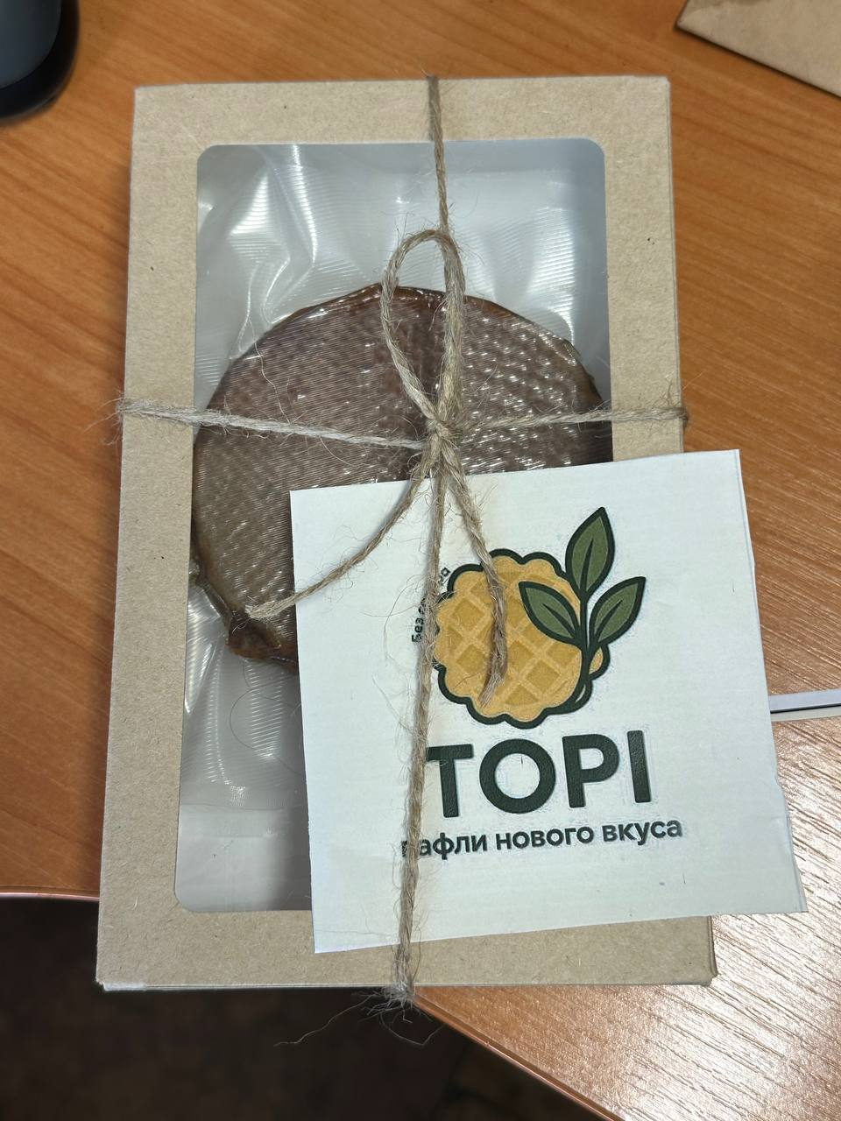
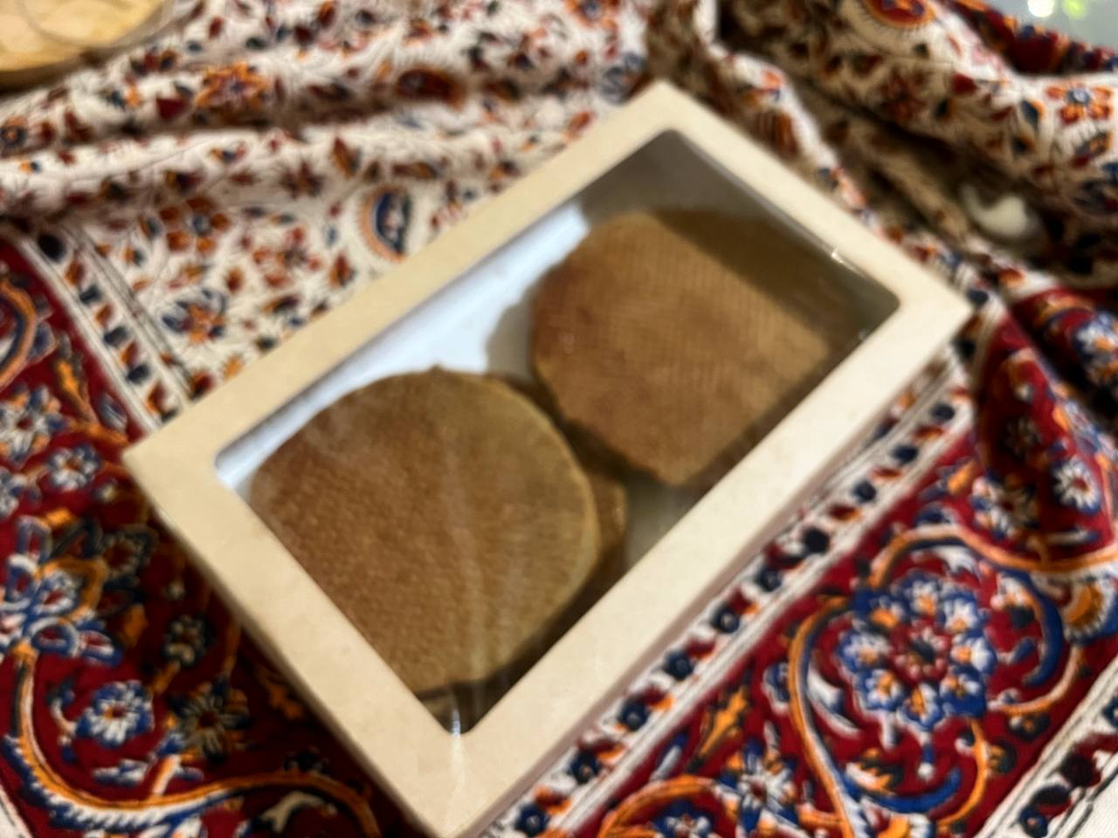
Разработка упаковки
Будет представлено два варианта упаковки:
Первый вариант – боксы с одним видом вафель.
Второй вариант – боксы с различными видами вафель.

Slide 20
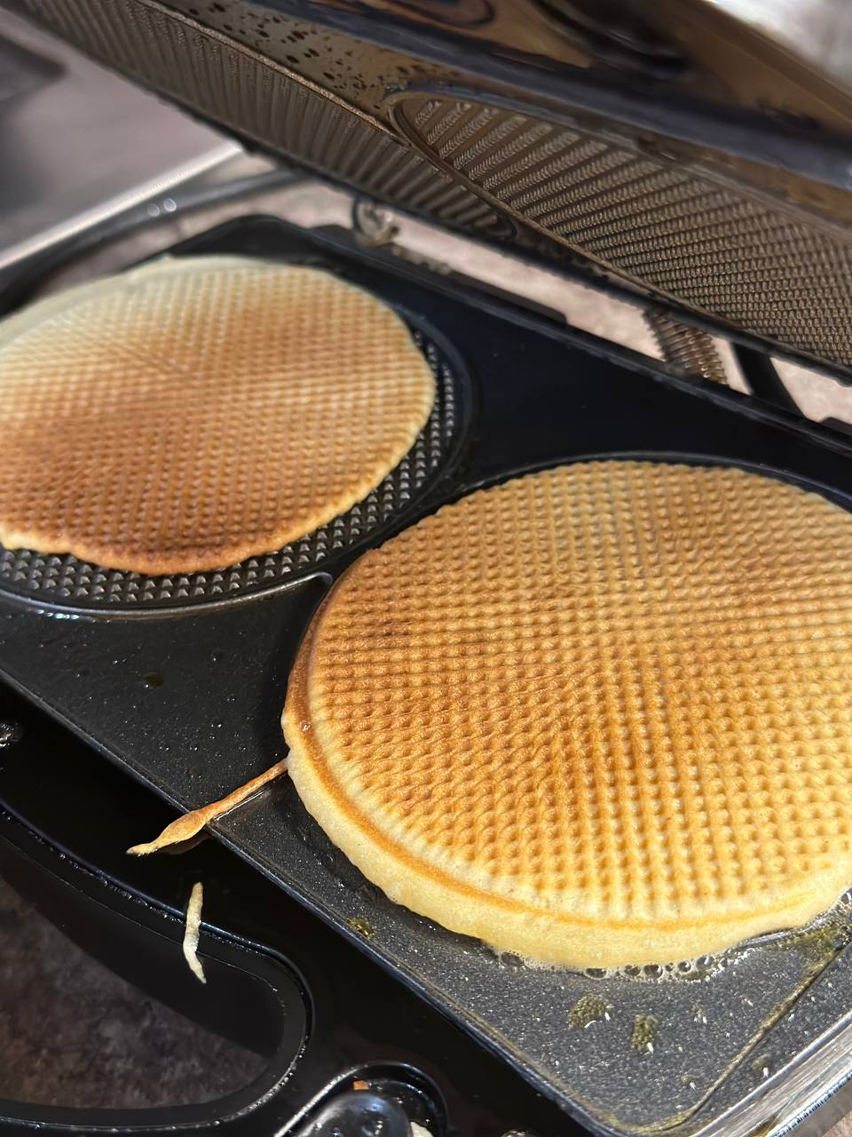


Авторский логотип

Slide 21
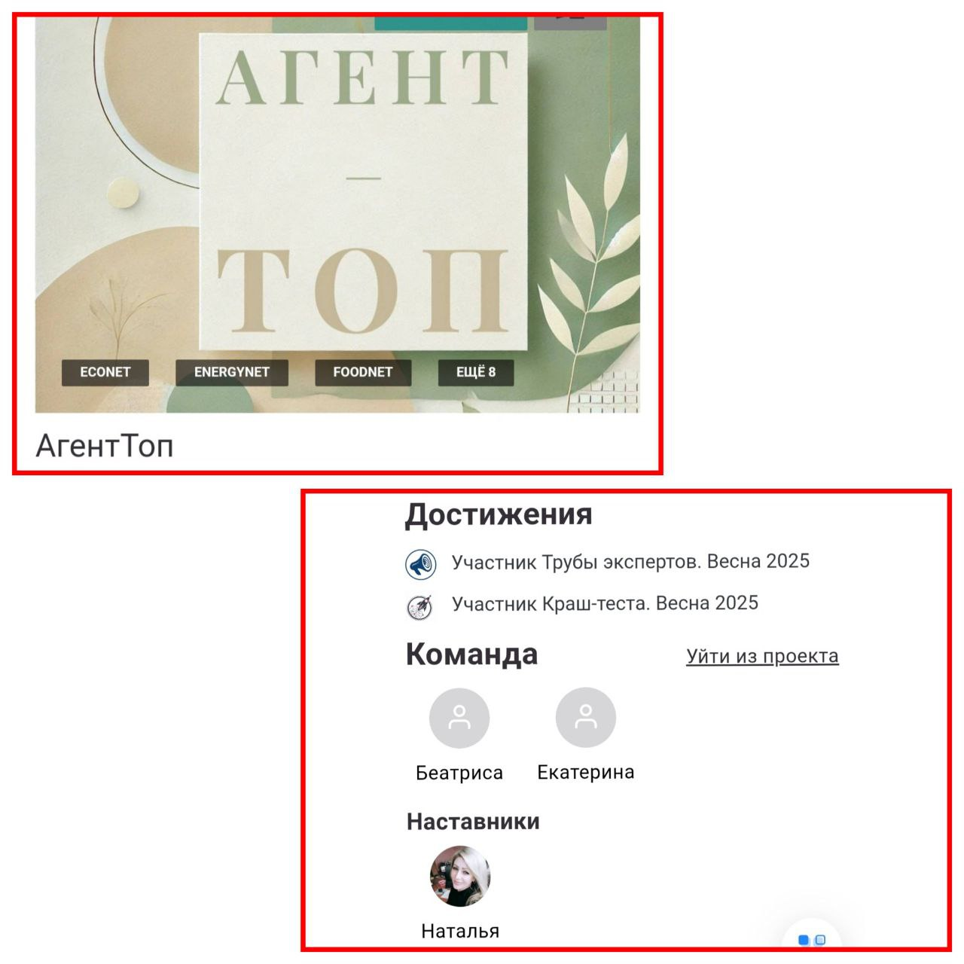
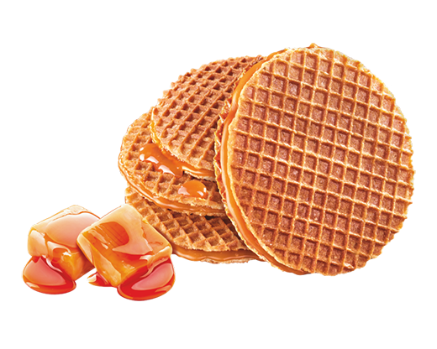
Достижения нашей команды на образовательном проекте интенсив университета
1.Участник Краш-теста. Весна 2025
2. Участник Трубы экспертов. Весна 2025

Slide 22

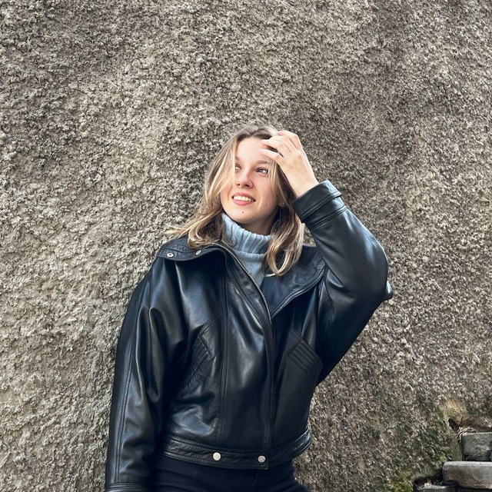
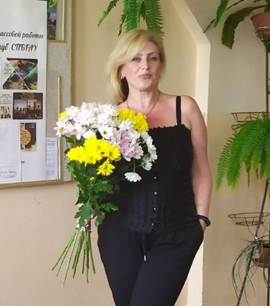

СОСТАВ КОМАНДЫ «АгентТоп»
Грибова Екатерина Евгеньевна – лидер команды;
Мы так же все являемся участниками
СНО ЭкоСтиль
Давидян Беатриса Робертовна (пиар менеджер, технолог по переработке растительного сырья);
Наставник команды - Савенок Наталья Анатольевна, ст. препод. –

